Slide 1
18/04/2016
Efecte directe
de les directives comunitàries
23/2014, de concessions
24/2014, de contractació pública.

Slide 2
STJUE, assumpte C-76/97, Walter Tögel
(42) A este respecto, procede recordar que, según reiterada jurisprudencia (sentencia de 20 de septiembre de 1988, Beentjes, 31/87, Rec. p. 4635, apartado 40), en todos los casos en que ciertas disposiciones de una Directiva resultan, desde el punto de vista de su contenido, incondicionales y suficientemente precisas, los particulares pueden invocarlas frente al Estado, bien cuando éste se abstiene de adaptar el Derecho interno a la Directiva dentro de plazo, bien cuando hace una adaptación incorrecta.

Slide 3
STJUE, assumpte C-15/04, Koppensteiner
33 A este respecto procede señalar que la obligación de los Estados miembros derivada de una directiva, de alcanzar el resultado que la misma prevé, así como su deber, conforme al artículo 10 CE, de adoptar todas las medidas generales o particulares apropiadas para asegurar el cumplimiento de dicha obligación, se impone a todas las autoridades de los Estados miembros,
incluidas, en el marco de sus competencias,
las autoridades judiciales
(véase, en particular, la sentencia de 4 de marzo de 1999, HI, C‑258/97, Rec. p. I‑1405, apartado 25).

Slide 4
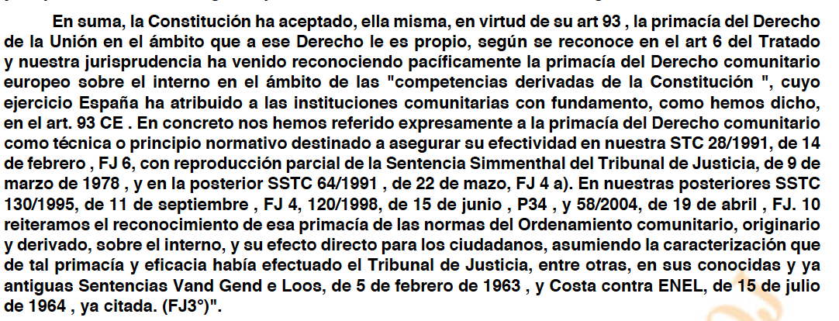
Primacia del dret comunitari
STS 3273/2012, DE 10 de maig 2012
Primacia del Dret comunitari

Slide 5
Les orientacions dels òrgans especialitzats
(01-03-2016)--Los efectos jurídicos de las directivas de contratación pública ante el vencimiento del plazo de transposición sin nueva ley de contratos del sector público
Tribunales Administrativos de Contratación Pública
http://www.obcp.es/index.php/mod.documentos/mem.descargar/fichero.documentos_Documento_final__ESTUDIO_aplicacion_directa_de_las_Directivas_b43ec509%232E%23pdf/chk.a1819767e7f5371f26dd16ff0f1edcf3
(BOE 17-03-2016)-- Resolución de 16 de marzo de 2016, de la Dirección General del Patrimonio del Estado, por la que se publica la Recomendación de la Junta Consultiva de Contratación Administrativa, sobre el efecto directo de las nuevas Directivas comunitarias en materia de contratación pública.
https://www.boe.es/diario_boe/txt.php?id=BOE-A-2016-2700

Slide 6
Criteris per considerar l’efecte directe de les directives de contractació pública
1.- L'àmbit material de vinculació de les directives i, avui, del seu efecte directe, es determina en funció l’objecte del contracte i el VEC
2.- Els contractes amb VEC inferior al determinat a les directives estan exclosos i es regeixen pels principis del TFUE i, avui, pel TRLCSP
3.- Quan la regulació comunitària ha estat integrada en el conjunt del TRLCSP, sense considerar el VEC, els efectes jurídics poden aplicar en tot el TRLCSP
4.- El principi de legalitat: en la franja no SARA, considerar la regulació del TRLCSP i la seva oposició a la regulació directiva 24/2014
4.- Quines son les noves incorporacions de la directiva 24 i 23/2014 i quins preceptes es reiteren respecte la directiva 18/2004 que ja fora transposada?

Slide 7
DIRECTIVA 24/2014
AVANT
PROJECTE
LCSP
DIRECTIVA 18/2004
TRLCSP

Slide 8
La “gramàtica” de l’EFECTE DIRECTE ...eventuals manifestacions...
ART 77...Els Estats membres podran disposar que els poders adjudicadors estiguin facultats per a reservar a determinades organitzacions el dret de participar..
L’Estat té la paraula...i en el TRLCSP no ha dit res...no hi ha efecte directe
Art 57 Els poders adjudicadors exclouran a un operador econòmic de la participació en un procediment de contractació..
Efecte directe imperatiu
Art 33. Els poders adjudicadors podran celebrar acords marc a condició de que s’apliquin els procediments previstos en la present Directiva...
Art. 46.1 Els poders adjudicadors podran optar per adjudicar un contracte en forma de lots separats, i podran decidir la dimensió i l’objecte d’aquests lots
Efecte directe dispositiu

Slide 9
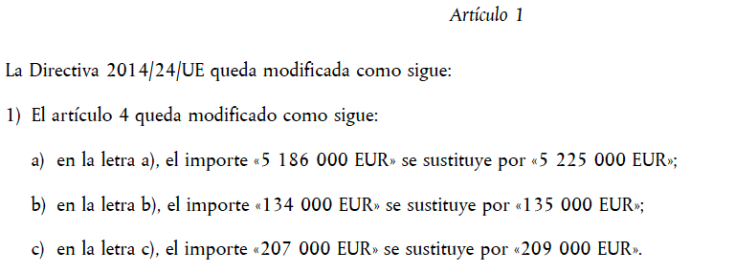
Reglamento Delegado (UE) 2015/2170 de la Comisión
Orden HAP/2846/2015, de 29 de diciembre (BOE de 31 de diciembre de 2015)

Slide 10
STJUE, assumpte C-376/08, Serrantoni Srl, de 23 de desembre de 2009
22 En efecto, se desprende de reiterada jurisprudencia del Tribunal de Justicia que, en la adjudicación de un contrato cuyo valor
no alcance dicho umbral, han de respetarse las normas fundamentales del Tratado y, en particular, el principio de igualdad de trato.
El elemento distintivo con respecto a los contratos cuyo valor supere el umbral fijado por las disposiciones de la Directiva 2004/18 es que únicamente estos últimos se someten a los procedimientos concretos y rigurosos previstos por sus disposiciones (véase, en este sentido, la sentencia de 15 de mayo de 2008, SECAP y Santorso, C‑147/06 y C‑148/06, Rec. p. I‑3565, apartados 19 y 20).

Slide 11
Quin dret qualifica i determina el règim jurídic d’un contracte públic?
ES UNA QUESTIÓ AUTÒNOMA DEL DRET COMUNITARI
STJUE, Assumpte c-348/10, de 10 de novembre e 2011
La cuestión de si una operación debe calificarse de concesión de servicios o de contrato público de servicios ha de apreciarse exclusivamente a la luz del Derecho de la Unión (véase, en particular, la sentencia de 10 de marzo de 2011, Privater Rettungsdienst und Krankentransport Stadler, C‑274/09, Rec. p. I‑0000, apartado 23 y jurisprudencia citada).

Slide 12
Directiva 24/2014, de contractació pública
V Títols i 94 articles
Títol I
Àmbit d’aplicació, definicions i Principis generals
Definició del contracte de serveis (art.2.1.9)...EFECTE DIRECTE
ja no es remet a l’annex II que EN LA DIRECTIVA 2004/18 identificava determinades activitats (annex II,a..categories 1 a 16)...EFECTE DIRECTE
Noves definicions...EFECTE DIRECTE
Poders adjudicadors subcentrals
Operador econòmic
Candidat
Plec de contractació
Activitats de compra auxiliar
Cicle de vida
Innovació

Slide 13
Concepto comunitario de “contratación” Art 1.2 directiva 24/2014

Slide 14
CONCEPTE “Conflicte d’interessos” art 24 directiva 24/2014

Slide 15
Innovació Art 2.22 directiva 24/2014

Slide 16
Cicle de vida Art 2.20 directiva 24/2014
Art. 2.20 directiva 24/2014 Cicle de vida

Slide 17
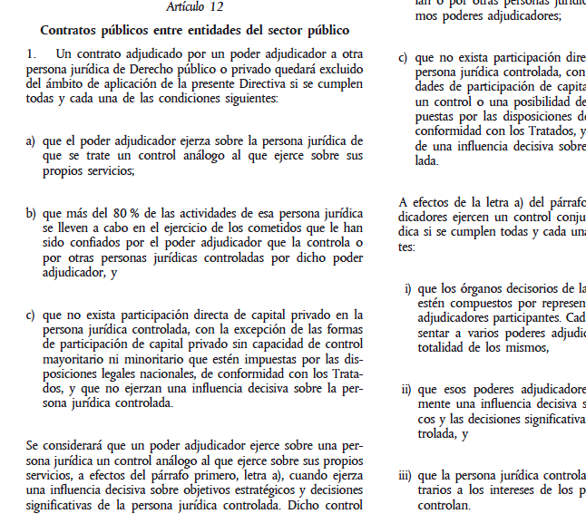
Art 12 directiva 24/2014

Slide 18
ART 12.1 DIRECTIVA 24/2014 Art. 24.6 TRLCSP Disposició estructurant EN tot el TRLCSP
Mitjà propi
Control anàleg
80% activitat a favor del qui controla o d’altres que també son controlades per aquest poder adjudicador....ES CALCULA SOBRE EL PROMIG DEL VOLUM DE NEGOCIS TOTAL
art 26.6 TRLCSP “...la parte esencial de su actividad...”
No participació privada

Slide 19
Art 12.2 directiva 24/2014 DISPOSICIÓ ESTRUCTURANT EN TOT EL TRLCSP
PODER ADJUDICADOR
contracta
MITJÀ PROPI 2...si és poder adjudicador
contracta
MITJÀ PROPI 1...si és poder adjudicador
contracta

Slide 20
ART. 12.3 CONTROL COMPARTIT DISPOSICIÓ ESTRUCTURANT EN TOT EL TRLCSP
Mitjà propi
Poder adjduicador 1
Poder adjdudicador 3
Poder adjudicador 4
Poder adjudicador 2

Slide 21
Article 32 Avantprojecte LCSP...
La compensació econòmica es realitza per tarifes
Se ha de publicar en la Plataforma de contractació aquesta condició de mitjà propi i també cada encàrrec que es formalitza
La contractació externa del mitjà propi no pot superar el 60% de la quantia de l’encàrrec...si es supera cal justificar-lo i mai el 100%...(apartat 6)

Slide 22
Col·laboració entre poders adjudicadors. Convenis interadministratius Art. 12.4 Directiva 24/2014...art 4.1.b) TRLCSP
Cooperació per satisfer els serveis públics
El desenvolupament de la col·laboració esta guiada per consideracions d’interès públic
Els poders adjudicadors realitzin en el mercat menys del 20% de l’activitat objecte de la cooperació...segons promig del volum de negocis total o altre indicador...

Slide 23
CONTRACTES MIXTES Art 3, Directiva 24/2014
Una regulació complicada que afecta la regulació vigent espanyola
OBRES+SUBM O SERVEIS: s’adjudica segons l’objecte principal...
SERVEIS+SUBMINISTRAM: s’adjudica segons el major valor estimat
Art. 3.4 directiva: Prestacions de la directiva i prestacions/no directiva, si s’opta pel contracte mixte, se aplica la directiva 24/2014...això afecta exclusió TRLCSP art 4.1.p) negocis patrimonials amb objectes contracte públic...

Slide 24
Vocabulari comú de contractes públics...art 23 directiva 24/2014
La doble classificació estadística CPV...Clasificación de Productos por Actividades (CNPA) de l’article 67.2.A) RGLCAP

Slide 25
Exclusions directiva 24/2014 Article 10.d.ii))
Assessorament jurídic com a preparació d’un procediment judicial
Serveis relacionats amb campanyes polítiques adjudicats per un partit polític en el context d’una campanya electoral
L’avantprojecte LCSP els qualifica sempre com a no harmonitzats

Slide 26
Representació judicial

Slide 27
Art. 38, Directiva 24/2014 Contractació conjunta esporàdica Efecte estructurant
S’habilita la contractació conjunta esporàdica i la contractació de poders adjudicadors pertanyents a diferents Estats membres

Slide 28
Art. 40, directiva 24/2014 Consultes preliminars del mercat Efecte estructurant
Als efectes de preparar la contractació es pot sol·licitar assessorament de participants en el mercat

Slide 29
Contracte de serveis Definició art 2.1.9)
Desapareix la divisió en annexos i categories 1 a 16 i fins 27, amb o sense publicitat DOUE...tots tenen publicitat comunitària....

Slide 30
Contractes reservats. Art 20, Directiva 24/2014
El precepte té caràcter dispositiu pels Estats membres però tenim previsió al TRLCSP...
...al menys el 30% dels empleats dels tallers...siguin treballadors discapacitats o desfavorits...
DA 5ª TRLCSP...reprodueix el 30%, quan les normes creadores del CET i Empreses d’Inserció estableixen ja un percentatge més alt

Slide 31
Contractes reservats serveis socials, culturals i de salut... art 77 directiva 24/2014
Àmbit objectiu limitat ...determinats CPV serveis a les persones...
Àmbit operador econòmic més ampli que la reserva art 20...
Durada màxima tres anys i no haver prestat un contracte en els darrers tres anys al poder adjudicador
No efecte directe...”Els Estats membres podran disposar”

Slide 32
Reducció terminis de publicitat.. procediment obert (art 27 directiva) NO TENEN EFECTE DIRECTE¡¡¡¡ Regeixen els terminis més amplis de l’art 159TRLCSP
35 dies mínim
30 dies ofertes electròniques
Amb anunci informació prèvia, 15 dies posterior anunci licitació
15 dies si és urgent

Slide 33
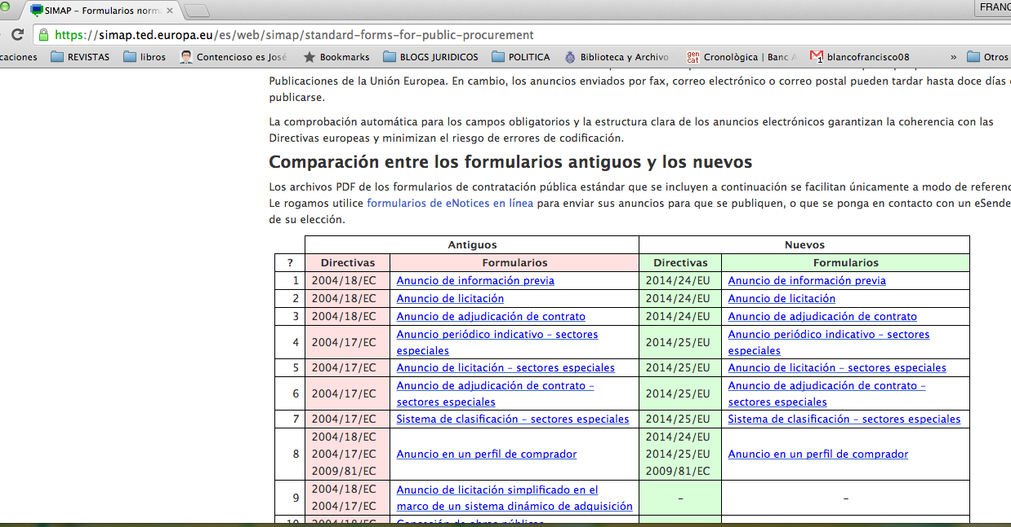
Anuncis de licitació
ULL¡ veure annex V...cal omplir-los segons dades requeries i models

Slide 34
Els lots...article 46 directiva 24/2014 Art. 86 TRLCSP
Habilitació comunitària que és molt concreta...
efecte directe dispositiu
Si es decideix no crear lots cal informe
Es poden limitar els lots per a licitar, per a ser adjudicatari
Es poden combinar la licitació en lots
La coordinació entre els contractistes

Slide 35
Més papistes que...?

Slide 36
El “nostre” TRLCSP
L’article 86 quan regula els lots és poc alegre en les previsions de la directiva 24/2014...
No les nega...realment introdueix unes condicions més estrictes que la directiva (“unitat funcional”, etc...) però sembla raonable que es puguin aplicar...

Slide 37
Títol II directiva 24/2014
Elección de los procedimientos
Art. 26 directiva...els procediments nacionals s’han d’ajustar als procediments establerts a la directiva:
PROCEDIMENT OBERT
PROCEDIMENT RESTRINGIT
PROCEDIMENT DE LICITACIÓ AMB NEGOCIACIÓ
PROCEDIMENT NEGOCIAT SENSE PUBLICITAT
DIÀLEG COMPETITIU
ASSOCIACIÓ PER A LA INNOVACIÓ
SUBHASTA ELECTRÒNICA
ACORDS MARC
SISTEMES DINAMICS D’ADQUISICIÓ

Slide 38
ART 26 DIRECTIVA 24/2014 PROCEDIMENT DE LICITACIO AMB NEGOCIACIO

Slide 39
Anunci d’informació prèvia SENSE ANUNCI POSTERIOR Art. 48.2/25.5 directiva 24/2014 No aplica a la franja no SARA

Slide 40
La sorpresa, article 29.4 de la directiva 24/2014

Slide 41
L’Avantprojecte LCSP-2015: Adéu al negociat per la quantia

Slide 42
Procediment negociat . Causes sense publicitat
173.c) TRLCSP subministraments complementaris
Art 32.3.b) directiva 24/2014 entregues addicionals
174.b) TRLCSP serveis complementaris
Art. 32.5 directiva 24/2014 repetició d’obres i de serveis
Art 166.b) Avantprojecte, contracte subministrament, “entregues addicionals”
CAUSES que poden confondre’s amb modificació dels contractes...

Slide 43
I que fem amb la franja econòmica entre 1.000.000€ en obres fins 5.225.00€ i 100.000 en subministraments/serveis fins 209.000€...?
Tenim procediment de licitació amb negociació o no?

Slide 44
LA SIMPLIFICACION PROCEDIMENTAL... art 56.2 directiva/art 146.4 TRLCSP

Slide 45
Principi de secret de les ofertes
Les ofertes no s’examinaran fins el venciment del termini previst per a la seva presentació
(art. 22.3 directiva 24/2014)
la cerimònia dels actes públics

Slide 46
Document europeu únic de contractació... CAL PREVEURE-HO EN EL PCAP/franja SARA
Art. 59 directiva 24/2014..Document Europeu Únic de Contractació (DEUC)…d’acord amb 59.4 se lli requereix a l’oferta més avantatjosa que justifiqui documentalment els requisits...
DOUE del dia 8 de gener de 2016, publica Reglament d’execució (UE) 2016/7, de la Comissió, de 5 de gener de 2016, pel que s’estableix el formulari normalitzat del DEUC....aplicació obligada a partir del 18 d’abril de 2016...inclou la informació de les empreses que s’invoquen com a mitjans externs o les subcontractistes
Art. 59.5. No obstante lo dispuesto en el apartado 4, los operadores económicos no estarán obligados a presentar documentos justificativos u otras pruebas documentales en caso y en la medida en que el poder adjudicador tenga la posibilidad de obtener los certificados o la información pertinente accediendo directamente a una base de datos nacional de cualquier Estado miembro de la Unión Europea que pueda consultarse de forma gratuita, como un registro nacional de contratación pública, un expediente virtual de la empresa, un sistema de almacenamiento electrónico de documentos o un sistema de precalificación.
No obstante lo dispuesto en el apartado 4, los operadores económicos no estarán obligados a presentar documentos justificativos, cuando el poder adjudicador que haya adjudicado el contrato o celebrado el acuerdo marco ya posea dicha documentación.

Slide 47
EL PROCEDIMIENTO ABIERTO SIMPLIFICADO
Primer intento, art 10 ley 3/2011, Aragón
Segundo intento: ley 14/2013 (emprendedores) que añade párrafos 4 y 5 al art. 146 TRLCSP
Tercer intento: Anteproyecto, art 157 (Informe 8/2015, JCCA Aragón)
Cuarto intento??

Slide 48
El procediment obert simplificat.. Art 146.4 TRLCSP

Slide 49
EL PROCEDIMIENTO ABIERTO SIMPLIFICADO Avantprojecte LCSP.art 157
LOS ÓRGANOS DE CONTRATACIÓN PODRAN
SE ADJUDICA EN UN MES DESDE LA LICITACIÓN
DOS MILLONES EN OBRAS / ARMONIZADO EN SERVICIOS Y SUMINISTROS
NO DEBE HABER CRITERIOS ADJUDICACION DE VALOR O – 20%
ANUNCIO PERFIL
PLAZO PRESENTACION PROPOSICIONES 10 DIAS
INSCRIPCION OBLIGATORIA RELI (6 meses entrada en vigor)
Proposición se ha de entregar en Registro que indique anuncio de licitación
Unidad técnica valora sobre juicio de valor
MESA DE CONTRATACION OBLIGATORIA: acto público obertura ofertas criterio atomático

Slide 50
El procedimiento abierto
Art 150 TRLCSP:
Criterios de adjudicación basados en juicio de valor y criterios aritméticos o basados en fórmulas (criterios objetivos y subjetivos)...
La sospecha de subjetivismo en el proceso de selección de las ofertas y sus remedios.. Comité de expertos, que declara inútil la mesa de contratación...
Criterios y subcriterios

Slide 51
Art 145 Avantprojecte
En procediment obert amb criteris d’adjudicació majoritaris fonamentats en judici de valor les millores no podran ser superiors al 2,5% de la ponderació

Slide 52
Associació per a la innovació Efecte directe SARA
Concreció detallada en la directiva--Art 31 directiva 24/2014
“Causa”: no hi ha en el mercat un producte, servei u obra innovadora que satisfaci la necessitat del poder adjudicador....
No estem subvencionant innovació, ni afavorint la innovació, sinó que pretenem “comprar i consumir” producte amb innovació

Slide 53
Acord marc
La preocupació de la directiva es que quan es licita la identificació dels poders adjudicadors estiguin clarament identificats
Art 33.- (Apartat 2), Estos procedimientos solo serán aplicables entre los poderes adjudicadores claramente identificados al efecto en la convocatoria de licitación o la invitación a confirmar el interés y los operadores económicos que fueran partes en el acuerdo marco celebrado....
Veure Considerando 60 directiva 24/2014...
Veure formes d’adjudicació segons apartat 4, article 33...les condicions objectives quan no es vol fer contractació derivada...mig contractació derivada i mig no...

Slide 54
Solvència/classificació empresarial
El Reial decret 773/2015, de 28 d’agost...entra en vigor el 5 de novembre de 2015... regula definitivament el sistema...diferenciant dos supòsits quan a la solvència: previsió en els plecs o no previsió i el reglament dona els criteris mínims de solvència...
La classificació empresarial resta opcional en el contracte de serveis i obligatòria obres VEC igual o superior a 500.000 euros

Slide 55
Solvència econòmica Article 58.3 directiva 24/2014
Volum de negocis mínim anual no superior a dues vegades el valor estimat del contracte...excepcions motivades
Ull¡ RD 773/2015.
art 11.4.a) RGLCAP, una vegada i mitja el VEC si no es determina res
Art 67.4.b) RGLCAP no indica topall si es determina en el plec

Slide 56
Solvència econòmica
El RD 773/2015 no recull la previsió de l’annex XII, lletra a) directiva24/2014....
certificació bancària....
Art 58.3 directiva tampoc el menciona

Slide 57
Solvència amb mitjans externs Efecte directe SARA--Article 63 directiva 24/2014
Si se invoquen per acreditar titulacions professionals o d’estudis aquests mitjans externs han de participar en l’execució del treball...imperatiu...efecte directe
Si se invoquen per demostrar experiència professional les entitats han de participar en l’execució del contracte d’obra o de serveis...imperatiu...efecte directe
El poder adjudicador pot exigir que els mitjans invocats com a solvència econòmica siguin responsables solidaris amb el poder adjudicador les entitats que han declarat posseir els mitjans econòmics externs

Slide 58
Etiquetes Efecte directe dispositiu.art 43 directiva 24/2014
Son un mitjà de prova que l’objecte del contracte s’ajusta a unes determinades prescripcions socials, mediambientals, etc...es poden plantejar com a criteris d’adjudicació, com a condicions d’execució o prescripcions tècniques.
És possible justificar la no aportació:
Si a un operador económico, por razones que no se le puedan atribuir, le hubiera resultado manifiestamente imposible obtener la etiqueta específica indicada por el poder adjudicador o una etiqueta equivalente dentro de los plazos aplicables, el poder adjudicador aceptará otros medios adecuados de prueba, como por ejemplo un expediente técnico del fabricante, a condición de que el operador económico interesado demuestre que las obras, suministros o servicios que ha de prestar cumplen los requisitos de la etiqueta específica o los requisitos específicos indicados por el poder adjudicador.

Slide 59
article 62, directiva 24/2014 Qualitat i gestió mediambiental L’efecte directe modifica art 80.2 i 81.2 TRLCSP
Es reforça la eventual obligatorietat del requisit que l’operador econòmic acrediti compleix determinades normes de gestió de qualitat i de gestió mediambiental...

Slide 60
Oferta econòmicament més avantatjosa... art 67 directiva 24/2014
La RELACIÓ COST/EFICÀCIA ...millor relació qualitat/preu...cost del cicle de vida
És possible l’experiència del personal encarregat d’executar el contracte si la qualitat del personal pot afectar de manera significativa l’execució del contracte -Art 67.2.b)-.Efecte directe dispositiu i estructurant TRLCSP?
La vinculació dels criteris d’adjudicació a l’objecte del contracte pot estar referida a aspectes de tot el cicle de vida...

Slide 61
Art 67.2 directiva 24/2014 L’experiència dels professionals com a criteri d’adjudicació

Slide 62
Cicle de vida...art 68 directiva 24/2014

Slide 63
El preu i les fórmules
JCCA Aragón, 16/2013. Oferta con mejor precio máxima puntuación...oferta igual a PBL cero puntos.
JCCA Aragón, 6/2014: saciedad de la puntuación máxima, fórmula “proporcional corregida”....
JCCA Aragón, 6/2014, PONDERACION PROPORCIONAL no cabe que a partir de una distancia respecto el PBL ya no puntúan las rebajas de precio...no cabe dar la misma puntuación a la más barata y a otras en un espacio similar
TACRC, Resolució 4/2016, contrària a una fórmula que a partir d’un marge de baixa de preu ja puntua de forma inapreciable

Slide 64
Oferta anormalment baixa... art 69.1.3 directiva 24/2014
Es pot qualificar per incompliment de convenis col·lectius

Slide 65
Subcontractació... art 71 directiva 24/2014
71.7: Possibilitat que els Estats membres articulin sistemes de pagament directe al subcontractista...
amb audiència del contractista
És una regulació de caràcter dispositiu destinada als Estats

Slide 66
Article 72...DIRECTIVA 24/2014 S’APLICA ARTICLE 105 I SS TRLCSP QUE HO SUBSUMEIX MES RESTRICTIU
72..1.e) no se pueden modificar los contratos si la modificación es “sustancial”...ver la definición en 72.4
MODIFICACION QUE NO REQUIERE NUEVA LICITACIÓN. SUPUESTOS
MODIFICACIONES PREVISTAS
72.1.a) (no importa cuantía económica) :Opciones o cláusulas de revisión claras, precisas e inequívocas ; se indica el alcance y naturaleza de las posibles modificaciones; Se indica las condiciones en que podrán aplicarse; No se puede alterar la naturaleza global del contrato
MODIFICACIONES NO PREVISTAS
72.1.b) Obras/Servicios/Suministros adicionales no incluidos en la contratación original con límite de incremento en el 50% del “valor del contrato inicial” : acumulativamente, obligatoriedad económica o técnica;
aumento de costes si no se hace así.
computable en cada modificación
72.1.c) Si CONCURREN TODAS LAS CIRCUNSTANCIAS SIGUIENTES
Nuevas circunstancias que un poder adjudicador diligente no podía prever
La modificación no altera la naturaleza global del contrato
No se incrementa el 50% del valor del contrato, computable en cada modificación no acumulativamente¡¡
72.1.d) Sustitución del contratista
72.1.e) Que la modificació no sigui substancial
72..2 si el importe modificación inferior umbrales y 10% valor INICIAL (suministros/servicios o 15% obras) y no se altera “la naturaleza global del contrato”. SE CALCULA SOBRE EL VALOR NETO ACUMULADO

Slide 67
Modificació...alteració de les condicions essencials
Articles 72.1.e) i 72.4 directiva 24/2014—PRIMA ART 107.3 TRLCSP
Una modificación es “sustancial” ... cuando tenga como resultado un contrato o acuerdo marco de “naturaleza materialmente diferente” a la del celebrado en un principio...ó..
Amplía de forma considerable el ámbito del contrato para abarcar suministros, servicios u obras no previstos inicialmente
Altera el equilibrio económico del contrato en beneficio del contratista
Introduce nuevas condiciones que habrían permitido la selección de candidatos distintos u oferta distinta o generar más concurrencia

Slide 68
MODIFICAT ANUNCIAT EN DOUE
ART 72.1 darrer paràgraf...
Supòsits de publicitat DOUE,
Serveis o subministraments addicionals
Circumstàncies imprevisibles

Slide 69
Contractació electrònica.. Art 22 directiva 24/2014
EFECTE DIRECTE
Annex IV directiva 24/2014, Requisits relatius a les eines i els dispositius de recepció electrònica
La contractació electrònica arriba fins a la presentació electrònica d’ofertes...art 22 directiva 24/2014...art 90 Transposició: fins 18/10/2018...centrals de compra, 18/04/2017
S’ha d’assegurar la integritat de les dades i la confidencialitat de les ofertes...art 22.3 directiva 24/2014
Firma electrònica avançada quan hi hagi nivell de risc
Les centrals de compra han de contractar íntegrament electrònicament (art 37.3 directiva)
Catàlegs electrònics per expressar les ofertes (art 36 directiva 24/2014)

Slide 70
Supòsits de la firma electrònica avançada o reconeguda
Art 22.6.c) directiva 24/2014...en funció del nivell de riscos associats en el procediment..

Slide 71
STJUE, ASSUMPTE C-213/13

Slide 72
Art 46, directiva 23/2014. Recurs especial
L’objecte del recurs especial s’amplia a les decisions del poder adjudicador en matèria de modificació dels contractes o extinció dels contractes quan puguin suposar una actuació il·legal afectant a les condicions de la licitació i adjudicació del contracte públic

Slide 73
DIRECTIVA 23/2014
CONCESSIONS

Slide 74
Directiva 23/2014 de concesiones
Declaracions en la directiva
Los Servicios NO ECONOMICOS de interés general no se incluyen en la directiva
No significa la liberalización de los Servicios económicos de interés general reservados a una entidad privada ni la privatización de servicios públicos
No son concesiones, las concesiones demaniales…considerando 15…se establecen las condiciones generales de utilización sin obras o servicios

Slide 75
Servei públic
CONSIDERANDO 17
(17) La presente Directiva no debe aplicarse a los contratos que no conlleven pagos al contratista y en los que este reciba su retribución de acuerdo con tarifas reglamentadas calculadas de manera que cubran la totalidad de los costes e inversiones que este haya soportado para prestar el servicio.

Slide 76
RISC OPERACIONAL
CONSIDERANDO 18
Por lo tanto, debe aclararse la definición de «concesión», en particular haciendo referencia al concepto de riesgo operacional. La característica principal de una concesión, el derecho de explotar las obras o los servicios, implica siempre la transferencia al concesionario de un riesgo operacional de carácter económico que supone la posibilidad de que no recupere las inversiones realizadas ni cubra los costes que haya sufragado para explotar las obras o los servicios adjudicados en condiciones normales de funcionamiento, si bien parte del riesgo siga asumiéndolo el poder o entidad adjudicador.
La reglamentación de la adjudicación de concesiones mediante normas específicas no estaría justificada si el poder adjudicador o la entidad adjudicadora aliviase al operador económico de cualquier posible pérdida garantizando unos ingresos mínimos que sean iguales o superiores a las inversiones y los costes que el operador económico deba asumir en relación con la ejecución del contrato. Al mismo tiempo, hay que aclarar que ciertos regímenes en los que la remuneración procede exclusivamente del poder adjudicador o la entidad adjudicadora pueden considerarse concesiones si la recuperación de las inversiones y costes que hubiera satisfecho el operador para la ejecución de las obras o la prestación de los servicios depende de la demanda o del suministro efectivos de esos bienes o servicios.

Slide 77
EL RISC DEL MERCAT
(20) Un riesgo operacional debe derivarse de factores que escapan al control de las partes. Los riesgos vinculados, por ejemplo, a la mala gestión, a los incumplimientos de contrato por parte del operador económico o a situaciones de fuerza mayor, no son determinantes a efectos de la clasificación como concesión, ya que tales riesgos son inherentes a cualquier tipo de contrato, tanto si es un contrato público como si es una concesión. Un riesgo operacional debe entenderse como el riesgo de exposición a las incertidumbres del mercado, que puede consistir en un riesgo de demanda o en un riesgo de suministro, o bien en un riesgo de demanda y suministro. Debe entenderse por «riesgo de demanda» el que se debe a la demanda real de las obras o servicios objeto del contrato. Debe entenderse por «riesgo de oferta» el relativo al suministro de las obras o servicios objeto del contrato, en particular el riesgo de que la prestación de los servicios no se ajuste a la demanda. A efectos de la evaluación del riesgo operacional, puede tomarse en consideración, de manera coherente y uniforme, el valor actual neto de todas las inversiones, costes e ingresos del concesionario.

Slide 78
Art 8 VALOR ESTIMAT DE LA CONCESSIÓ
CONSIDERANDO (23) La presente Directiva debe aplicarse solamente a los contratos de concesión cuyo valor sea superior o igual a un umbral determinado, que debería ser reflejo del interés transfronterizo manifiesto de las concesiones para los operadores económicos situados en Estados miembros que no sean los del poder o la entidad adjudicadora. Por tanto, es necesario definir el método de cálculo del valor estimado de una concesión, que debe ser idéntico para las concesiones de obras y de servicios, ya que ambos tipos de contrato incluyen a menudo aspectos de obras y de servicios. El cálculo debe referirse al volumen de negocios total de la empresa concesionaria en contrapartida de las obras y servicios objeto de la concesión, calculado por el poder o la entidad adjudicador, excluido el IVA, durante la duración del contrato.

Slide 79
RISC LIMITAT
(19) Cuando la reglamentación específica del sector elimina el riesgo estableciendo una garantía en beneficio del concesionario en virtud de la cual se compensen las inversiones y costes sufragados para la ejecución del contrato, este último no debería considerarse concesión a efectos de la presente Directiva. El hecho de que el riesgo esté limitado desde el inicio no impedirá que el contrato se considere una concesión. Lo mismo ocurre, por ejemplo, en sectores con tarifas reglamentadas, o cuando se limita el riesgo operacional mediante regímenes contractuales que prevén una compensación parcial, incluida la compensación en caso de adelantarse la caducidad de la concesión por motivos atribuibles al poder o entidad adjudicador, o por causas de fuerza mayor.

Slide 80
EL SERVEI PUBLIC DE L’AIGÜA
40) En el sector del agua, las concesiones están sujetas a menudo a mecanismos específicos y complejos que requieren una consideración especial debido a la importancia del agua como bien público de valor fundamental para todos los ciudadanos de la Unión. Las características especiales de dichos mecanismos justifican exclusiones en el sector del agua ámbito de aplicación de la presente Directiva. La exclusión incluye las concesiones de obras y servicios para suministrar o explotar redes fijas destinadas a prestar un servicio al público en relación con la producción, el transporte o la distribución de agua potable o a suministrar agua potable a dichas redes. También debe excluirse, en la medida en que los servicios estén vinculados a una de las actividades mencionadas, la concesión de servicios para la evacuación o tratamiento de aguas residuales y para proyectos de ingeniería hidráulica, irrigación o drenaje (siempre que el volumen de agua destinado al abastecimiento de agua potable represente más del 20 % del volumen total de agua disponible gracias a dichos proyectos o a dichas instalaciones de irrigación o drenaje).

Slide 81
SERVICIOS A LA PERSONA
(53) Es procedente excluir de la aplicación plena de la presente Directiva únicamente aquellos servicios con menor dimensión transfronteriza, como algunos servicios de carácter social, sanitario o educativo. Estos servicios se prestan en el marco de un contexto particular que varía mucho según el Estado miembro de que se trate debido a la existencia de diferentes tradiciones culturales. Debe establecerse, por tanto, para la concesión de estos servicios un régimen específico que tenga en cuenta el hecho de que van a reglamentarse por primera vez. La obligación de publicar, en el caso de concesiones de un valor igual o superior al umbral establecido en la presente Directiva, un anuncio de información previa y un anuncio de adjudicación de la concesión constituye una medida adecuada para informar a los posibles licitadores de las posibilidades económicas que se les ofrecen, y a todas las partes interesadas del número y tipo de contratos adjudicados. Por otro lado, en relación con la adjudicación de contratos de concesión en el ámbito de tales servicios, los Estados miembros deben establecer las medidas adecuadas para garantizar la observancia de los principios de transparencia e igualdad de trato de los operadores económicos, a la vez que para permitir que los poderes y entidades adjudicadores se adapten a la especificidad de estos servicios. Los Estados miembros deben velar por que los poderes y entidades adjudicadores puedan tener en cuenta la necesidad de garantizar la innovación y, de conformidad con el artículo 14 del TFUE y con el Protocolo n o 26, un alto nivel de calidad, seguridad y accesibilidad económica, la igualdad de trato y la promoción del acceso universal y de los derechos de los usuarios.

Slide 82
LLINDAR
Artículo 8
Umbrales y métodos de cálculo del valor estimado de las concesiones
La presente Directiva se aplicará a las concesiones de un valor igual o superior a 5.186.000 5.225.00 EUR.
2. El valor de la concesión será el volumen de negocios total de la empresa concesionaria generados durante la duración del contrato, excluido el IVA, estimado por el poder adjudicador o la entidad adjudicadora, en contrapartida de las obras y servicios objeto de la concesión, así como de los suministros relacionados con las obras y los servicios.
Orden HAP/2846/2015: 5.225.000€

Slide 83
DURADA
Artículo 18
Duración de la concesión
1. Las concesiones serán de duración limitada. El poder o entidad adjudicador calculará la duración en función de las obras o los servicios solicitados.
2. Para las concesiones que duran más de cinco años, la duración máxima de la concesión no podrá exceder el tiempo que se calcule razonable para que el concesionario recupere las inversiones realizadas para la explotación de las obras o servicios, junto con un rendimiento sobre el capital invertido, teniendo en cuenta las inversiones necesarias para alcanzar los objetivos contractuales específicos.

Slide 84
SERVEIS SOCIALS
Artículo 19, SERVICIOS SOCIALES…según anexo IV…solamente anuncio de información previa y un anuncio del resultado de la adjudicación. También pueden ser objeto de recurso especial.

Slide 85
MODIFICACIO CONCESSIONS

Slide 86
SEC 2010
Las cuentas nacionales. SEC 2010
REGLAMENTO (UE) No 549/2013 DEL PARLAMENTO EUROPEO Y DEL CONSEJO, de 21 de mayo de 2013, relativo al Sistema Europeo de Cuentas Nacionales y Regionales de la Unión Europea…
Delimitación de mercado/no mercado …pág. 447…20.19

Slide 87
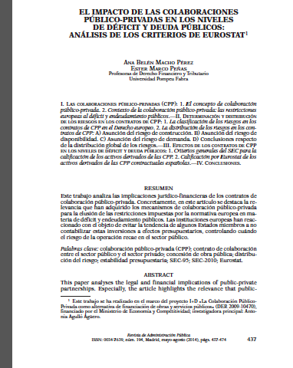
SEC..DEFICIT PUBLIC

Slide 88
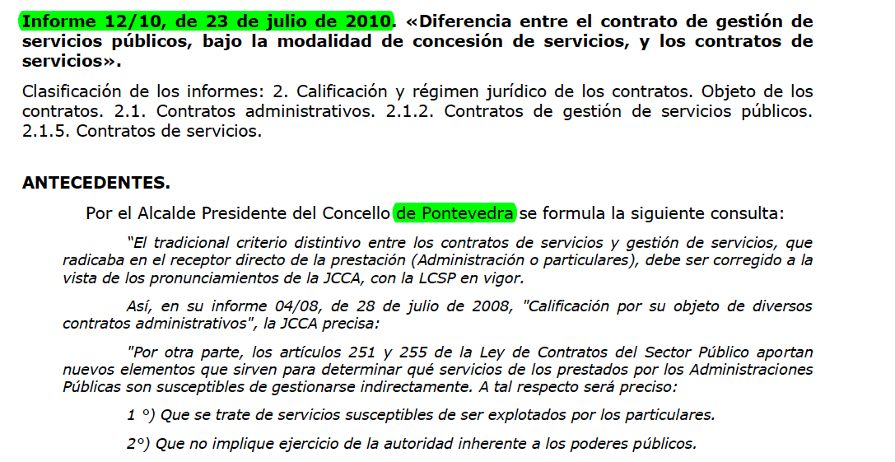
Risc operacional

Slide 89
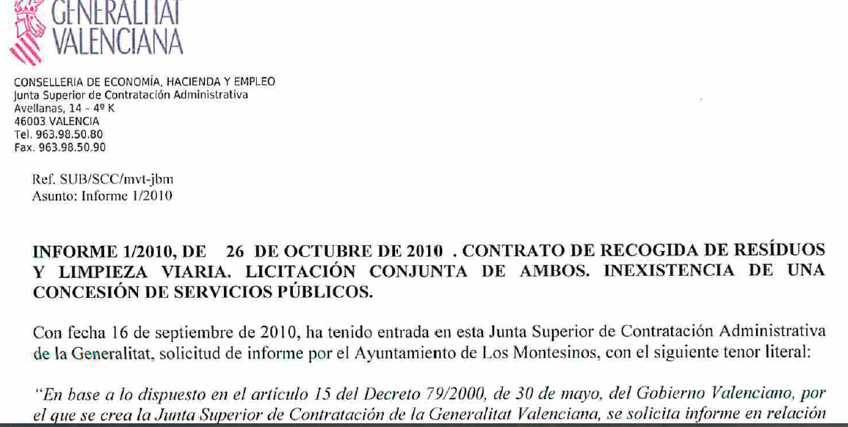
Risc operacional

Slide 90
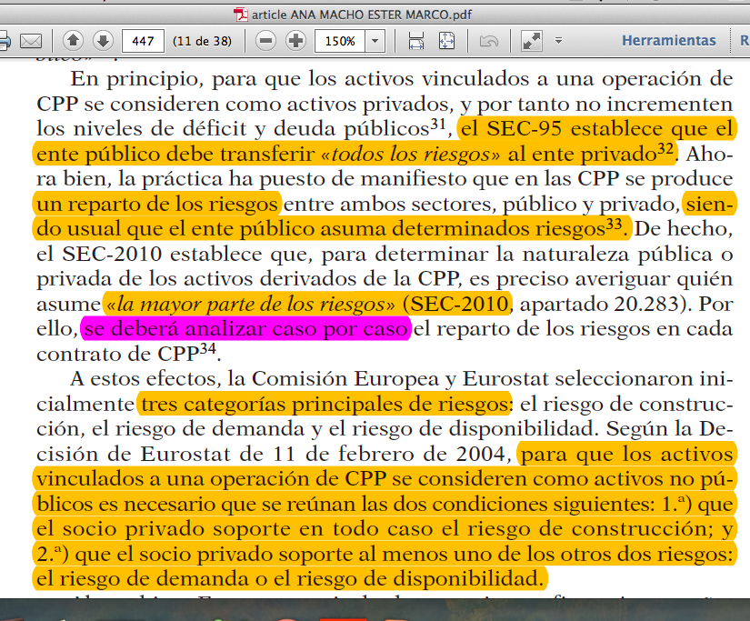
Sec 2010...trasllat del risc

Slide 91
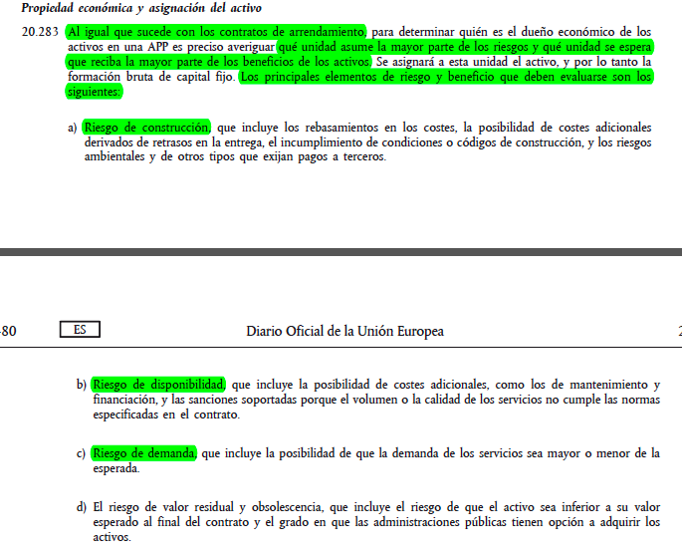

Slide 92
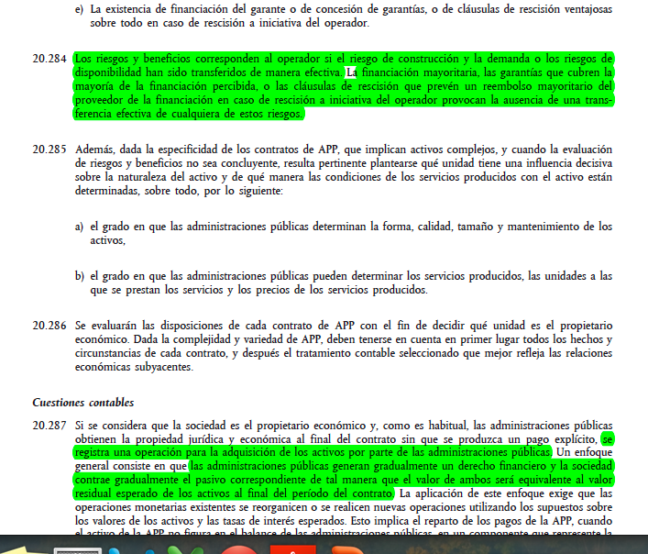

Slide 93
Avantprojecte LCSP Tipificació contractual
S’incorpora el contracte de concessió d’obres i de serveis/segons concepte comunitari
Es suprimeix el contracte de gestió de servei públic i el de col·laboració publico-privat
Es redueix la durada del contracte de serveis a cinc anys i desapareix la condició accessòria de la durada de les pròrrogues
S’habilita durada superior del contracte de serveis per amortització d’inversions

Slide 94
CONCESSIO de serveis/CONCESSIO gestió indirecta de servei públic
Els requisits de l’article 275 i ss...
Serveis de la competència de l’Administració
Susceptibles d’explotació per particulars
No exercici autoritat
Efectes segons règim jurídic del servei
EL RISC D’EXPLOTACIÓ I EL RISC OPERACIONAL

Slide 95
Recurs especial. Art 46
El recurs especial s’aplica també a les concessions d’obres i de serveis...en aquest sentit, els “nostres” contractes de gestió de servei públic en modalitat concessional son susceptibles de recurs especial i cal entendre no aplicable el requisit de les despeses de primer establiment i durada del contracte ..segons article 40.1.c) TRLCSP

Slide 96
Moltes gràcies,
FRANCISCO BLANCO LOPEZ
Director de Coordinació de
Contractació Administrativa
Ajuntament de Barcelona
fblanco@bcn.cat

